Slide 1
Composite
李星霖

Slide 2
目录
简介
场景与角色
总结扩展

Slide 3
组合模式
结构型设计模式
将对象组合成树形结构以表示“部分-整体”的层次结构，Composite使得用户对单个对象和组合对象的使用具有一致性
Notes:
又称为整体-部分模式，是一种对象结构型模式

Slide 4
角色
Component
Leaf
Composite
Client
Notes:
Component抽象构件包含子类共有的行为的抽象和实现（增删获取子构件）
Leaf 它在组合结构中表示叶子节点对象，只实现定义的行为，对于管理子构件可以抛出异常
Composite(容器构件)

Slide 5
场景设计
设计一个杀毒软件
可以对某个文件夹进行杀毒，也可以对指定的某个文件进行杀毒
可以根据不同类型的文件提供不同的杀毒方式，比如图像和文本的杀毒方式不一样
解决思路
让整体和部分都实现相同的接口，而整体类是由组成它的各部分组合而成。这样，客户端只需调用接口的方法就行。客户端无需关心它使用的那个类是整体还是部分，由于都实现相同的接口，通过多态的后期绑定，如果调用的类是部分的话，直接调用部分类的方法；如果是整体类，则通过递归，一直到达部分得出计算结果
Notes:
组合模式的思路：
让整体和部分都实现相同的接口，而整体类是由组成它的各部分组合而成。
这样，客户端只需调用接口的方法就行。客户端无需关心它使用的那个类是整体还是部分，由于都实现相同的接口，通过多态的后期绑定，如果调用的类是部分的话，直接调用部分类的方法；如果是整体类，则通过递归，一直到达部分得出计算结果

Slide 6
使用场景
你希望表示对象的部分-整体的层次结构
你希望用户忽略组合对象与单个对象的不同，用户将统一的使用组合结构中的所有对象

Slide 7
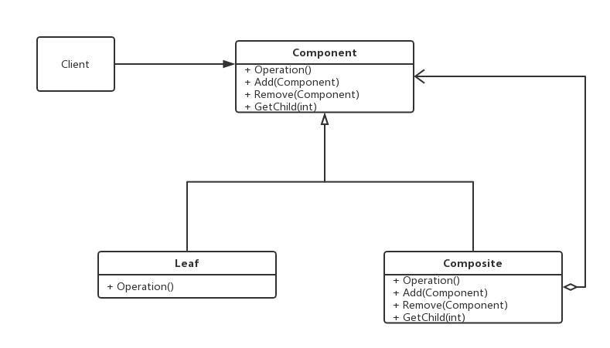
UML

Slide 8
总结
优缺点
真实场景
AWT
Notes:
优点:
可以让客户忽略层次的差异，方便对整个层次进行控制。
可以一致的使用组合对象和单个对象，不必关心是单个对象还是组合结构
缺点：
不能对容器中的构建类型进行限制，比如限制一个容器中只有某些特定类型的对象。因为它们都来自相同的抽象层，只能通过运行通过类型检查来实现

Slide 9
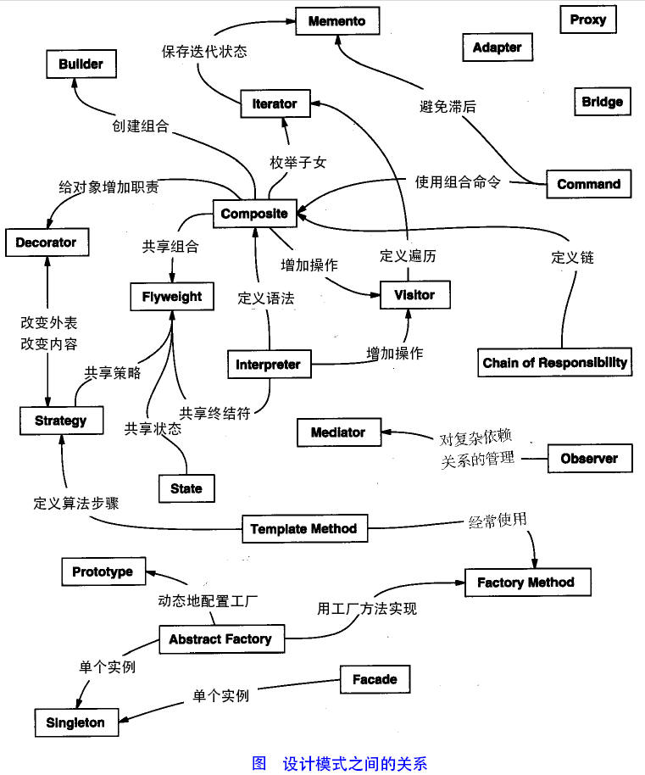
相关的设计模式
Command
Decorator
Notes:
Command的宏命令运用了组合模式
Decorate模式使装饰框和内容具有一致性，组合模式使得容器和叶子角色具有一致性。

Slide 10
Thanks

